Slide 1



ᐅᕙᖓᐅᔪᖓ – ᐃᓕᓴᓂᖅ 1
ᓵᑕᐅᔪᓐᓇᕐᓂᖅ

Slide 2

ᐃᓕᓪᓗᓂ ᖃᓄᐃᑕᐅᓇᓱᒃᑐᓂᒃ
ᐃᓱᐊᓂ ᐃᓕᓴᓂᐅᑉ 1 ᐃᓚᐅᔪᑦ ᐃᒪᐃᑦᑐᓐᓇᕐᓂᐊᖅᑐᑦ:
  ᓇᓗᓇᐃᕐᓗᒋᑦ ᐅᖃᐅᓯᕆᓗᒋᓪᓗᐅᕙᓂ ᑎᒫᓂᐅᖏᑦᑐᖅ 4 ᑕᐃᒎᓰᑦ 2SLGBTQI+ ᑕᐃᒎᓯᕐᒧᑦ.
  ᓇᓗᓇᐃᕐᓗᒍ ᑭᓲᖕᒪᖔᑦᓂᙵᐅᒪᓪᓚᖕᓂᒥᒍᑦ ᖃᓄᐃᓕᐅᖅᑐᖅ ᑕᐃᒪᐃᑦᑐᓂᒡᓗ ᐅᖃᐅᓯᖃᕐᓗᑎᑦ.
  ᐅᖃᐅᓯᕆᒃᑭᑦ ᐅᕙᓂᑎᒫᓂᐅᖏᑦᑐᖅ 2 ᐃᑲᔪᓲᑦ.

Slide 3

ᑕᐃᒎᓰᒃ ᖃᐅᔨᒪᔭᕆᐊᖃᖅᑕᑎᑦ
https://www.youtube.com/watch?v=tRvFj3ugdWU

Slide 4


Slide 5
ᓵᑕᐅᔪᓐᓇᕐᓂᖅ
  ᑭᓱ ᑐᓴᓗᐊᖅᐱᐅᒃ ᑕᕝᕙᓂ ᑕᕐᕆᔭᒥ?
  ᖃᓄᐃᑦᑐᓂᒃ ᐅᖃᐅᓯᓂᒃ ᐊᑐᓚᐅᖅᐸᑦ ᑕᕝᕙᓂ ᑕᕐᕆᔭᒥ?
  ᐊᑲᐅᒃᓴᖃᑦᑕᓚᐅᖏᑉᐲᑦ ᓂᕆᖕᓇᑎᓪᓘᓐᓃᑦ?

Slide 6
ᐅᖃᐅᓯᕆᔭᐅᖏᓐᓇᖅᑐᑦ ᑕᕝᕙᓂ ᐅᖃᖃᑎᒌᖕᓂᕐᓂ ᓴᖅᑭᓐᓂᐊᖅᑐᑦ
  ᐊᖑᑎᐅᖃᑎᒌᓲᓂᒃ ᐱᐅᒃᓴᖏᑦᑐᑦ
  ᓂᙵᐅᒪᓪᓚᖕᓂᒥᒍᑦ ᖃᓄᐃᓕᐅᖅᑐᖅ
  ᑭᓇᐅᓂᕋᐃᔪᑦ
  ᓇᓕᒧᒥᓂᑦᑎᓕᐅᖅᑕᐅᔪᑦ

Slide 7
ᓵᑕᐅᔪᓐᓇᕐᓂᖅ
ᖃᓄᐃᒻᒪᑦ ᑕᐃᒪᐃᑦᑐᓂᒃ (ᐊᖑᑎᐅᖃᑎᒌᓲᓂᒃ ᐱᐅᒃᓴᖏᑦᑐᑦ) ᒥᑕᐅᑎᖃᒐᔪᒃᐸᑦ?

Slide 8

ᓄᖅᑲᕐᓇᖅᓯᔪᖅ

Slide 9
ᐊᑐᖅᓯᒪᔭᖏᑦ ᐳᕋᐃᑦ
https://www.youtube.com/watch?v=Q1D65SxzojI

Slide 10
ᐊᑐᖅᓯᒪᔭᖏᑦ ᐳᕋᐃᑦ
  ᑕᐅᑐᒍᒃ ᑕᕐᕆᔭᖅ: https://www.youtube.com/watch?v=Q1D65SxzojI
  ᑭᓲᖕᒪᑦ ᐊᖑᑎᐅᖃᑎᒌᓲᓂᒃ ᐱᐅᒃᓴᖏᓐᓂᖅ?
  ᖃᐅᔨᒪᕕᑦ ᑭᓲᖕᒪᖔᑕ ᓂᙵᐅᒪᓪᓚᖕᓂᒥᒍᑦ ᖃᓄᐃᓕᐅᕐᓃᑦ?
  ᖃᓄᖅ ᒪᒃᑯᒃᑐᖅ 3 ᓴᐳᔾᔨᔪᓐᓇᖅᐸ ᒪᒃᑯᒃᑐᖅ 1ᒧᑦ?
  ᐊᓯᐊᒍᑦ ᑕᐃᒪᐃᖏᑦᑐᓂ, ᓂᓪᓕᖅᑐᖃᕋᓂ, ᖃᓄᐃᑦᑐᖃᑐᐃᓐᓇᕆᐊᖃᑦᐸ?

Slide 11
ᑭᖑᓪᓕᖅᐹᖅ ᐱᓕᕆᓂᖅ
  ᓇᓂ ᐊᔾᔨᖃᖏᑦᑐᓂ ᐊᒃᓱᕈᕐᓇᖅᑐᖃᕋᔭᖅᐸ ᐃᓚᒋᔭᐅᓗᓂ 2SLGBTQI+ ᐃᓅᖃᑎᒌᓂ ᓄᓇᕘᒥ? c
  ᑎᑎᕋᕐᓗᒋᑦ ᑭᐅᔭᑎᑦ ᐸᐃᑉᐹᓂ ᑐᓂᔭᐅᔪᓂ. ᑭᐅᔭᑎᑦ ᐅᖃᐅᓯᕆᔭᐅᓗᑎᒃ ᑭᖑᓪᓕᕐᒥ ᐃᓕᓴᓂᕐᒥ.

Slide 12
ᐃᓱᐊ
ᖁᔭᓐᓇᒦᓕᒫᖅ ᑭᐅᔭᔅᓯᓐᓄᑦ ᐃᓚᐅᒐᔅᓯᓗ ᐅᖃᖃᑎᒌᒃᑐᓂ. ᐃᑲᔪᕈᑎᖃᖅᑐᒍᑦ, ᐅᖃᖃᑎᖃᕆᐊᖃᕈᕕᑦ ᑭᓇᒥᒃ, ᐊᑐᒐᒃᓴᓕᒃ ᑎᑎᕋᖅᓯᒪᔪᓂ ᐊᑐᒐᒃᓴᓄᑦ ᑎᑎᕋᓂ ᑐᓂᔭᐅᔪᓂ, ᐅᖃᖃᑎᖃᕈᓐᓇᖅᐳᑎᓪᓘᓐᓃᑦ ᐃᑲᔪᖅᑎᒥᒃ ᑕᕝᕙᐅᔪᒥᒃ. ᐅᖃᖃᑎᒌᒃᑲᓐᓂᓛᖅᐳᒍᒃ ᑕᒪᑐᒧᖓ ᑭᖑᓪᓕᕐᒥ ᐱᓕᕆᓂᕐᒥ, ᐅᖃᐅᓯᖃᖅᑎᓪᓗᑕ ᖃᓄᖅ ᓵᑦᑕᕆᐊᒃᓴᖅ ᑖᒃᑯᐊ ᐊᔾᔨᖃᖏᑦᑐᑦ ᐊᒃᓱᕈᕐᓇᖅᑐᑦ.

Slide 13
ᐊᕕᒃᓯᒪᔪᓂ ᐃᑲᔪᖅᑏᑦ
ᐃᓱᒪᒃᑯᑦ ᖃᓄᐃᖏᓐᓂᕐᓄᑦ ᐋᓐᓂᐊᓯᐅᖅᑎ ᓄᓇᔅᓯᓐᓂ
ᓄᓇᔅᓯᓐᓂ ᐃᓕᓐᓂᐊᕐᕕᖕᒥ ᐃᓅᓯᓕᕆᔩᑦ (ᐃᓕᓐᓂᐊᕐᕕᖕᒥ ᓄᓇᓕᖕᓂ ᐃᓅᓯᓕᕆᔩᑦ)
ᖃᓄᐃᖏᓐᓂᕐᓂᕐᓄᑦ ᐱᓕᕆᕝᕕᑦ:
ᕿᑎᕐᒥᐅᑦ—ᐱᓕᕆᕝᕕᖓᑦ ᖃᓄᐃᖏᓐᓗᓂ ᐃᓅᓯᖃᕐᓂᕐᓂᕐᓄᑦ: 867-943-4670
ᑭᕙᓪᓕᖅ—ᐳᓛᕐᕕᒃ ᑲᑉᓗ ᐱᖃᓐᓇᕇᖕᓄᑦ ᐱᓕᕆᕝᕕᒃ: 867-645-2600
ᕿᑭᖅᑕᓂ—ᐃᓕᓴᖅᓯᕕᒃ: 867-924-6565
ᐃᖃᓗᐃᑦ—ᑐᑭᓯᒋᐊᕐᕕᒃ: 867-979-2400
ᑲᒪᑦᑎᐊᖅᑐᑦ ᐃᑲᔪᖅᑕᐅᔪᒪᓗᓂ ᐅᖄᓚᕕᒃ:
ᐅᖄᓚᕕᒋᒍᒃ 867-979-3333 ᐊᑭᖃᖏᑦᑐᒧᓪᓅᓪᓃᑦ 1-800-265-3333
ᒪᒥᓴᕐᓂᖅ ᐅᖃᓪᓚᖕᓂᒃᑯᑦ:
ᐅᖄᓚᕕᒋᒍᒃ 1-888-648-0070 ᑎᑎᕋᕐᕕᒋᓗᒍᓘᓐᓃᑦ ᖃᕋᓴᐅᔭᒃᑯᑦ healing@gov.nu.ca

Slide 14
ᑲᓇᑕᒥ ᐃᑲᔪᖅᑏᑦ
ᐊᓯᕈᖅᑎᓯᒪᔪᓄᑦ ᐅᖄᓚᕕᒃ:
ᐅᖄᓚᕕᒋᒍᒃ 1-877-330-6366
LGBT ᒪᒃᑯᒃᑐᓄᑦ ᐅᖄᓚᕕᒃ:
ᐅᖄᓚᕕᒋᒍᒃ 1-800-268-9688 ᑎᑎᕋᕐᕕᒋᓗᒍᓘᓐᓃᑦ 647-694-4275 ᒪᒃᑯᒃᑐᓄᑦᑎᑭᓪᓗᒍ ᐊᕐᒍᑦ 29.
ᓱᕈᓯᓄᑦ ᐃᑲᔪᖅᑕᐅᔪᒪᔪᓄᑦ ᐅᖄᓚᕕᒃ:
ᐊᑐᕐᓗᒍ ᖃᕋᓴᐅᔭᒃᑯᑦ ᐅᖃᖃᑎᖃᕐᓗᓂ ᐅᕙᓂ ᓱᕈᓯᓄᑦ helpphone.ca
ᐅᖄᓚᕕᒋᒍᒃ 1-800-668-6868 ᑎᑎᕋᕐᕕᒋᓗᒍᓘᓐᓃᑦ CONNECT ᐅᕗᖓ 686868

Slide 15
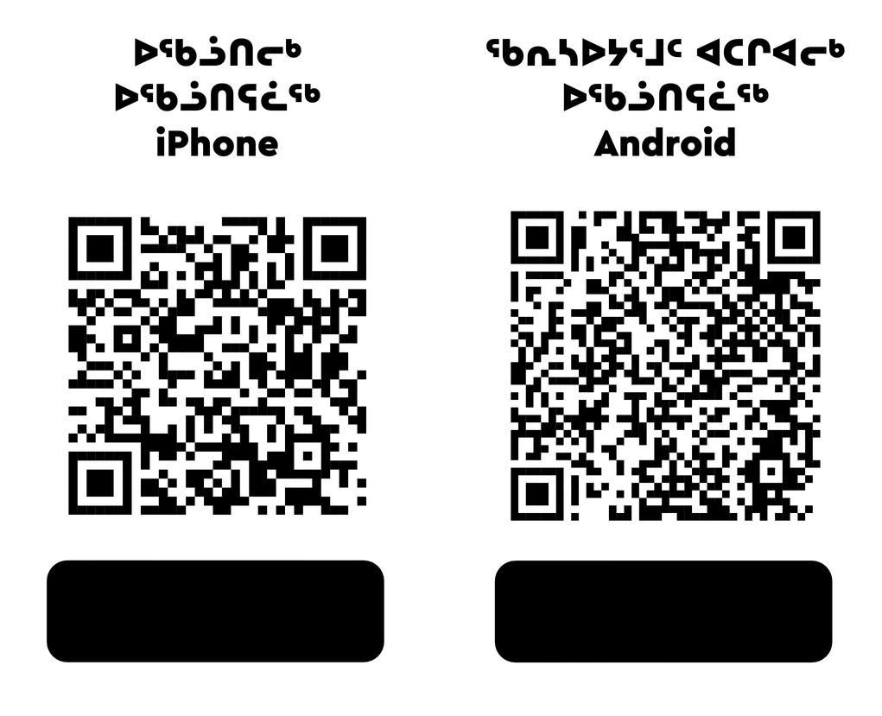
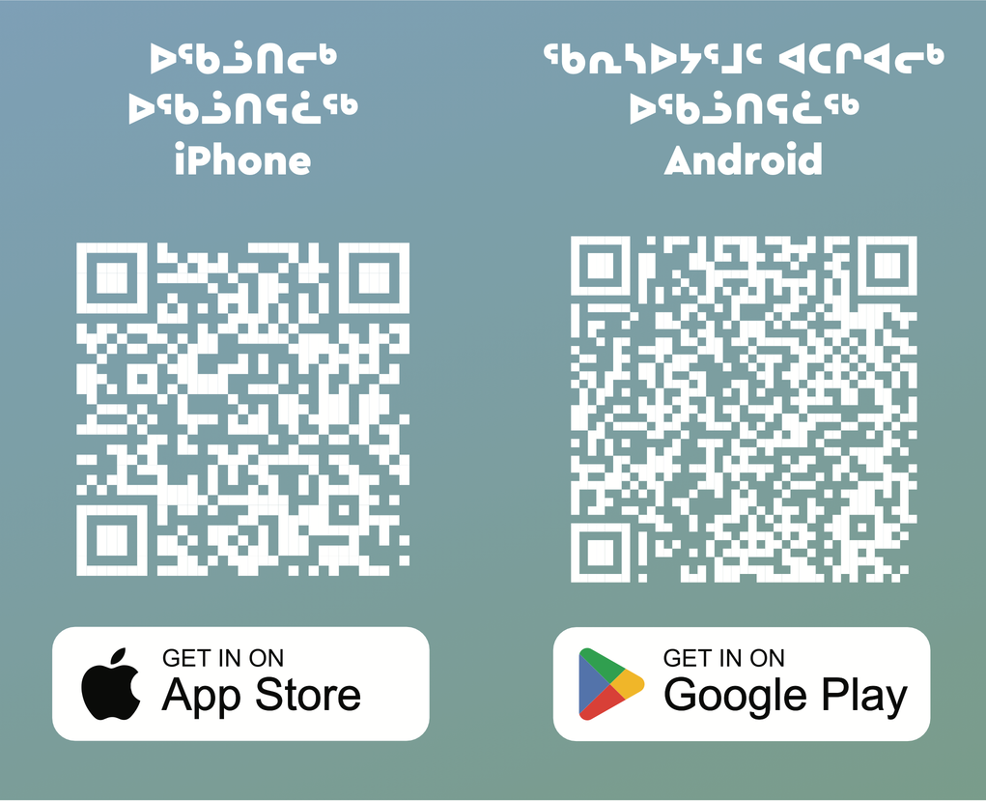
ᐃᓱᒪᔪᓐᓇᑦᑎᐊᕐᓂᖅ ᖃᕋᓴᐅᔭᒃᑯᑦ ᐊᑐᕋᔅᓴᖅ
ᑲᔪᕐᓯᕆᐊᕈᑎᒋᒍᒃ ᐃᓱᒪᒃᑯᑦ ᐃᓅᓯᒃᑯᓪᓗ ᐊᑐᕐᓗᒍ ᐊᑭᖃᙱᑦᑐᖅ ᖃᕋᓴᐅᔭᒃᑯᑦ ᐊᑐᕋᔅᓴᖅ, ᐃᓚᓕᐅᔾᔨᓂᖅ ᐱᖅᑯᓯᖅᑎᒍᑦ ᐃᓄᐃᑦ ᐃᓱᒪᑐᓂᖏᓐᓂᒃ ᒫᓐᓇᓕᓴᕐᓂᑦ ᐊᑐᓲᖏᓐᓂᒃ. ᑲᒪᒋᔭᖃᕐᓂᕐᒧᑦ ᐅᖁᒪᐃᓪᓕᐅᕈᑎᓐᓂᒃ, ᓇᓂᓯᓂᕐᒥᒃ ᓴᐃᒪᓂᕐᒥᒃ, ᐊᒻᒪᓗ ᑲᓲᒪᐃᓐᓇᓂᕐᒧᑦ ᐃᓄᐃᑦ ᐃᓕᖅᑯᓯᖓᓐᓄᑦ−ᐊᑐᕐᓗᒍ ᐅᖄᓚᐅᑏᑦ ᐅᕝᕙᓘᓐᓃᑦ ᖃᕋᓴᐅᔭᕋᓛᑦ.
ᐅᖄᓚᐅᑎᕋᓛᑦ
ᐅᖄᓚᐅᑎᕋᓛᑦ

Slide 16

ᑕᑯᒍᒃ egale.ca ᓱᓕᓄᑦ ᐊᑭᖃᖏᑦᑐᓄᑦ ᐊᑐᒐᒃᓴᓄᑦ, ᐱᓕᕆᔾᔪᑎᓄᑦ ᖃᐅᔨᒪᔭᐅᔪᓄᓪᓗ
ᑕᑯᒍᒃ Inuusiq.com ᓱᓕᓄᑦ ᖃᐅᔨᒪᔭᐅᔪᓄᑦ

Slide 17
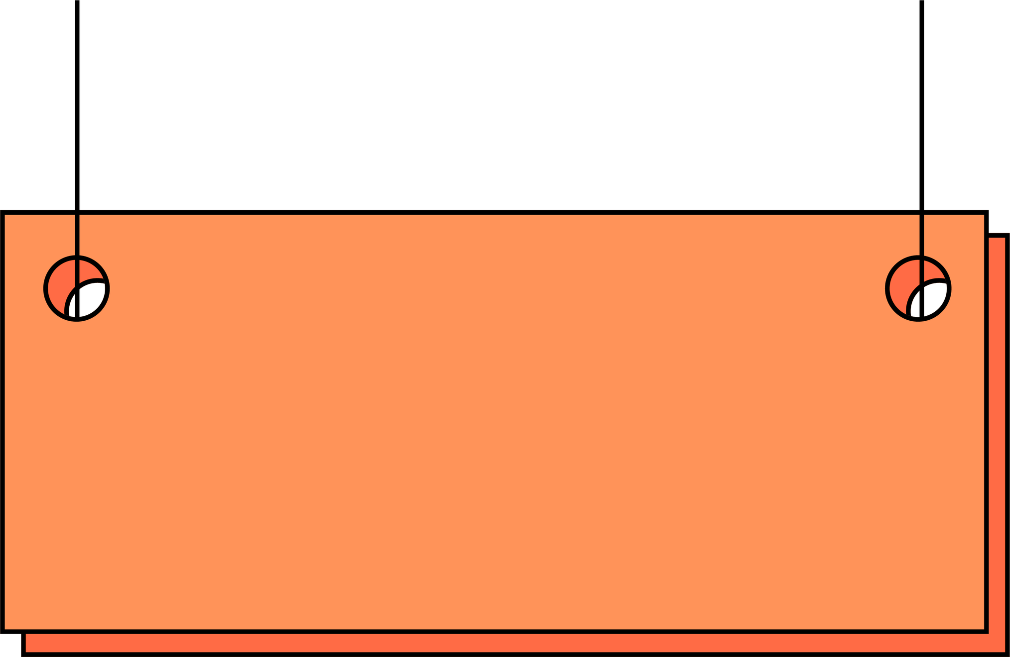
ᐅᕙᖓᐅᔪᖓ - ᐃᓕᓴᓂᖅ 2
ᐃᓚᖃᕐᓂᖅ

Slide 18
ᐃᓕᓪᓗᓂ ᖃᓄᐃᑕᐅᓇᓱᒃᑐᓂᒃ
ᐃᓱᐊᓂ ᐃᓕᓴᓂᐅᑉ 2, ᐃᓚᐅᔪᑦ ᐃᒪᐃᑦᑐᓐᓇᕐᓂᐊᖅᑐᑦ:
  ᓇᓗᓇᐃᕐᓗᒍ ᐃᓚᖃᕐᓂᖅ ᓇᓗᓇᐃᖅᓯᓗᓂᓗ ᐅᕙᓂ ᑎᒫᓂᐅᖏᑦᑐᖅ 2 ᐃᓚᐅᓂᕐᓂᒃ.
  ᓇᓗᓇᐃᕐᓗᒍ ᐱᐅᖏᑦᑎᑦᑎᓂᖅ ᐱᐅᖏᑦᑐᓪᓗ ᐊᒃᑐᐃᓂᖏᑦ.
  ᐅᖃᐅᓯᕆᓗᒋᑦ ᑲᑎᙵᓂᐅᓃᑦ ᑭᓇᐅᓂᕐᒥᓂᑦ ᓄᓇᓕᖕᒥᓄᓪᓗ.

Slide 19


Slide 20
ᐃᓚᖃᕐᓂ
  ᑭᓱ ᐅᔾᔨᕆᓗᐊᖅᐱᐅᒃ ᑕᕝᕙᓂ ᑕᕐᕆᔭᒥ?
  ᑭᓱᓂᒃ ᐃᒃᐱᒍᓱᓕᓚᐅᖅᐱᑦ ᑕᐅᑐᒃᖢᑎᑦ ᑕᕐᕆᔭᒥᒃ?
  ᓇᓕᐊᖕᓂᒃ ᐊᖑᑎᓂᒃ ᐊᕐᓇᓂᒡᓗ ᐱᐅᒃᓴᕐᓂᖅ ᐱᐅᑎᑕᐅᖅᑰᔨᖏᒻᒪᑦ…ᖃᐅᔨᒪᕕᑦ ᖃᓄᖅ ᐱᐅᒋᔭᐅᙱᑎᑎᑕᐅᓂᖅ ᑐᑭᖃᕐᒪᖔᑦ?

Slide 21
  ᐊᕕᒃᑐᖅᑐᑦ
  ᑕᕐᕆᔭᒥ, ᐅᔾᔨᕈᓱᓚᐅᖅᑐᒍᑦ ᐱᐅᔪᓂᒃ, ᐃᓚᖏᑦ ᐃᓕᓐᓂᐊᖃᑎᖏᑦ ᐃᑲᔪᓚᐅᖅᑐᑦ ᓃᕕᒥᒃ. ᖃᐅᑕᒫᑦ ᐃᓅᓯᕐᓂ, ᖃᓄᑦ ᓴᖅᑭᔮᖅᑎᑦᑎᔪᓐᓇᖅᐱᖅ ᐃᓚᐅᓂᕐᓂᒃ? ᖃᓄᖅ ᐃᓚᖃᕐᓂᖅ ᑐᑭᖃᖅᐸ ᐃᓕᖕᓄᑦ?

Slide 22
ᓄᖅᑲᕐᓇᖅᓯᔪᖅ

Slide 23
ᓄᖅᑲᕐᓇᖅᓯᔪᖅ
ᑭᖑᓪᓕᖅᐹᒧᑦ ᐱᓕᕆᔭᖅ - ᐱᕐᔪᐊᖑᓂᖓ ᓇᓕᐊᖕᓅᖅᑐᓄᑦ ᐃᓚᐅᔪᓄᑦ ᓄᓇᖃᖅᑳᖅᑐᑦ ᓄᓇᓕᖕᓄᑦ ᐊᒃᑐᓂᕐᓂᓪᓗ ᓄᓇᐃᖅᑕᐅᓂᕐᓂᑦ ᐃᒻᒥᓄᑦ.

Slide 24
  •ᐅᑎᖅᑎᓪᓗᒍ ᐃᓚᖃᕐᓂ ᐊᒃᓱᕈᕐᓇᖅᑐᓪᓗ ᐅᖃᐅᓯᕆᔭᕗᑦ ᑭᖑᓪᓕᕐᒥ ᐅᖃᖃᑎᒋᖕᓂᕐᒥ, ᖃᓄᖅ ᐊᑐᖅᑎᑦᑐᓐᓇᖅᐱᐅᒃ ᐃᓚᖃᕐᓂᖅ ᓵᔾᔪᑎᒋᓗᒋᑦ ᐊᒃᓱᕈᕐᓇᖅᑐᓄᑦ ᐊᔾᔨᖃᖏᑦᑐᓄᑦ ᓇᓕᐊᖕᓅᖅᑐᓄᑦ ᐃᓄᖕᓄᑦ ᓄᓇᕘᒥ?
  ᑕᑯᓗᒋᑦ ᐅᖃᐅᓯᐅᔪᑦ ᐃᓕᓴᓂᖅ 1ᒥ
  ᐃᓱᒪᒋᔭᕌᖓᑦᑎᒍᑦ ᐃᑲᔫᑏᑦ, ᖃᓄᖅ ᑭᓇᐅᓂᖅ ᓄᓇᓕᖕᒥᐅᓪᓗ ᑲᑎᙵᕙᑦ, ᒪᓕᒡᓗᒋᑦ ᓄᓇᖃᖅᑳᖅᑐᑦ ᐃᓱᒪᒋᔭᖏᑦ ᓄᓇᕐᔪᐊᒥᐅᓄᑦ?

Slide 25
ᐃᓱᐊ
ᐊᑕᖏᖅᖢᓯ ᖁᔭᓐᓇᒦᒃ ᐅᖃᐅᓯᕆᔭᔅᓯᓐᓄᑦ ᐃᓚᐅᒐᔅᓯᓗ ᐅᖃᖃᑎᒌᒃᑐᓂ. ᐃᑲᔪᕈᑎᖃᖅᑐᒍᑦ,
ᐅᖃᖃᑎᖃᕈᒪᒍᕕᑦ ᑭᓇᒥᒃ, ᐊᑐᒐᒃᓴᓕᒃ ᑎᑎᕋᖅᓯᒪᔪᓂ ᐊᑐᒐᒃᓴᓄᑦ ᑎᑎᕋᓂ ᑐᓂᔭᐅᔪᓂ, ᐅᖃᖃᑎᖃᕈᓐᓇᖅᐳᑎᓪᓘᓐᓃᑦ ᐃᑲᔪᖅᑎᒥᒃ ᑕᕝᕙᐅᔪᒥᒃ. ᐅᖃᖃᑎᒌᒃᑲᓐᓂᓛᖅᐳᒍᒃ ᑕᒪᑐᒧᖓ ᑭᖑᓪᓕᕐᒥ ᐱᓕᕆᓂᕐᒥ.

Slide 26
ᐊᕕᒃᓯᒪᔪᓂ ᐃᑲᔪᖅᑏᑦ
ᐃᓱᒪᒃᑯᑦ ᖃᓄᐃᖏᓐᓂᕐᓄᑦ ᐋᓐᓂᐊᓯᐅᖅᑎ ᓄᓇᔅᓯᓐᓂ
ᓄᓇᔅᓯᓐᓂ ᐃᓕᓐᓂᐊᕐᕕᖕᒥ ᐃᓅᓯᓕᕆᔩᑦ (ᐃᓕᓐᓂᐊᕐᕕᖕᒥ ᓄᓇᓕᖕᓂ ᐃᓅᓯᓕᕆᔩᑦ)
ᖃᓄᐃᖏᓐᓂᕐᓂᕐᓄᑦ ᐱᓕᕆᕝᕕᑦ:
ᕿᑎᕐᒥᐅᑦ—ᐱᓕᕆᕝᕕᖓᑦ ᖃᓄᐃᖏᓐᓗᓂ ᐃᓅᓯᖃᕐᓂᕐᓂᕐᓄᑦ: 867-943-4670
ᑭᕙᓪᓕᖅ—ᐳᓛᕐᕕᒃ ᑲᑉᓗ ᐱᖃᓐᓇᕇᖕᓄᑦ ᐱᓕᕆᕝᕕᒃ: 867-645-2600
ᕿᑭᖅᑕᓂ—ᐃᓕᓴᖅᓯᕕᒃ: 867-924-6565
ᐃᖃᓗᐃᑦ—ᑐᑭᓯᒋᐊᕐᕕᒃ: 867-979-2400
ᑲᒪᑦᑎᐊᖅᑐᑦ ᐃᑲᔪᖅᑕᐅᔪᒪᓗᓂ ᐅᖄᓚᕕᒃ:
ᐅᖄᓚᕕᒋᒍᒃ 867-979-3333 ᐊᑭᖃᖏᑦᑐᒧᓪᓅᓪᓃᑦ 1-800-265-3333
ᒪᒥᓴᕐᓂᖅ ᐅᖃᓪᓚᖕᓂᒃᑯᑦ:
ᐅᖄᓚᕕᒋᒍᒃ 1-888-648-0070 ᑎᑎᕋᕐᕕᒋᓗᒍᓘᓐᓃᑦ ᖃᕋᓴᐅᔭᒃᑯᑦ healing@gov.nu.ca

Slide 27
ᑲᓇᑕᒥ ᐃᑲᔪᖅᑏᑦ
ᐊᓯᕈᖅᑎᓯᒪᔪᓄᑦ ᐅᖄᓚᕕᒃ:
ᐅᖄᓚᕕᒋᒍᒃ 1-877-330-6366
LGBT ᒪᒃᑯᒃᑐᓄᑦ ᐅᖄᓚᕕᒃ:
ᐅᖄᓚᕕᒋᒍᒃ 1-800-268-9688 ᑎᑎᕋᕐᕕᒋᓗᒍᓘᓐᓃᑦ 647-694-4275 ᒪᒃᑯᒃᑐᓄᑦᑎᑭᓪᓗᒍ ᐊᕐᒍᑦ 29.
ᓱᕈᓯᓄᑦ ᐃᑲᔪᖅᑕᐅᔪᒪᔪᓄᑦ ᐅᖄᓚᕕᒃ:
ᐊᑐᕐᓗᒍ ᖃᕋᓴᐅᔭᒃᑯᑦ ᐅᖃᖃᑎᖃᕐᓗᓂ ᐅᕙᓂ ᓱᕈᓯᓄᑦ helpphone.ca
ᐅᖄᓚᕕᒋᒍᒃ 1-800-668-6868 ᑎᑎᕋᕐᕕᒋᓗᒍᓘᓐᓃᑦ CONNECT ᐅᕗᖓ 686868

Slide 28
ᐃᓱᒪᔪᓐᓇᑦᑎᐊᕐᓂᖅ ᖃᕋᓴᐅᔭᒃᑯᑦ ᐊᑐᕋᔅᓴᖅ
ᑲᔪᕐᓯᕆᐊᕈᑎᒋᒍᒃ ᐃᓱᒪᒃᑯᑦ ᐃᓅᓯᒃᑯᓪᓗ ᐊᑐᕐᓗᒍ ᐊᑭᖃᙱᑦᑐᖅ ᖃᕋᓴᐅᔭᒃᑯᑦ ᐊᑐᕋᔅᓴᖅ, ᐃᓚᓕᐅᔾᔨᓂᖅ ᐱᖅᑯᓯᖅᑎᒍᑦ ᐃᓄᐃᑦ ᐃᓱᒪᑐᓂᖏᓐᓂᒃ ᒫᓐᓇᓕᓴᕐᓂᑦ ᐊᑐᓲᖏᓐᓂᒃ. ᑲᒪᒋᔭᖃᕐᓂᕐᒧᑦ ᐅᖁᒪᐃᓪᓕᐅᕈᑎᓐᓂᒃ, ᓇᓂᓯᓂᕐᒥᒃ ᓴᐃᒪᓂᕐᒥᒃ, ᐊᒻᒪᓗ ᑲᓲᒪᐃᓐᓇᓂᕐᒧᑦ ᐃᓄᐃᑦ ᐃᓕᖅᑯᓯᖓᓐᓄᑦ−ᐊᑐᕐᓗᒍ ᐅᖄᓚᐅᑏᑦ ᐅᕝᕙᓘᓐᓃᑦ ᖃᕋᓴᐅᔭᕋᓛᑦ.
ᐅᖄᓚᐅᑎᕋᓛᑦ
ᐅᖄᓚᐅᑎᕋᓛᑦ

Slide 29
ᑕᑯᒍᒃ egale.ca ᓱᓕᓄᑦ ᐊᑭᖃᖏᑦᑐᓄᑦ ᐊᑐᒐᒃᓴᓄᑦ, ᐱᓕᕆᔾᔪᑎᓄᑦ ᖃᐅᔨᒪᔭᐅᔪᓄᓪᓗ
ᑕᑯᒍᒃ Inuusiq.com ᓱᓕᓄᑦ ᖃᐅᔨᒪᔭᐅᔪᓄᑦ

Slide 30
ᐅᕙᖓᐅᔪᖓ – ᐃᓕᓴᓂᖅ 3
ᓈᒻᒪᒃᓴᓕᕐᓂᖅ

Slide 31


Slide 32
ᐃᓕᓪᓗᓂ ᖃᓄᐃᑕᐅᓇᓱᒃᑐᓂᒃ
ᐃᓱᐊᓂ ᐃᓕᓴᓂᐅᑉ 3, ᐃᓚᐅᔪᑦ ᐃᒪᐃᑦᑐᓐᓇᕐᓂᐊᖅᑐᑦ:
  ᓇᓗᓇᐃᕐᓗᒋᑦ ᐃᓗᐃᑦᑐᒃᑯᑦ ᐊᒃᑐᐃᓂᖏᑦ ᐊᖑᑎᐅᖃᑎᒌᓲᓂᒃ ᐱᐅᒃᓴᖏᑦᑐᓂᑦ.
  ᓇᓗᓇᐃᕐᓗᒋᑦ 2 ᐱᓕᕆᔭᒃᓴᓪᓚᑦᑖᑦ, ᖃᓄᐃᓕᐅᕈᓐᓇᖅᑐᑦ ᑭᖑᓕᕇᑦ ᐱᓕᕆᔭᒃᓴᑦ ᓄᓇᖅᑲᑎᖏᑦ ᐃᓚᐅᑎᑦᑎᓂᖅᓴᐅᓂᐊᕐᒪᑕ.

Slide 33
ᓈᒻᒪᒃᓴᓕᕐᓂᖅ
  ᖃᓄᖅ ᐃᓱᒪᒋᕕᐅᒃ ᑖᓐᓴ ᑕᕐᕆᔭᖅ? ᖃᓄᖅ ᐃᓱᒪᑲᐅᑎᒋᕕᑦ?
  ᖃᓄᖅ ᑖᓐᓇ ᑕᕐᕆᔭᖅ ᐊᒃᑐᕙ ᐊᑲᐅᙱᓕᐅᕈᑕᐅᔪᓄᑦ ᐃᓄᖕᓄᑦ ᐊᑐᖅᑕᐅᔪᓄᑦ ᐃᓅᓯᓪᓚᑦᑖᒥᓂ?

Slide 34
ᑭᖑᓪᓕᖅᐹᖅ ᐱᓕᕆᓂᖅ
  ᐅᑎᕐᕕᒋᓗᒋᑦ ᐅᖃᖃᑎᒌᒍᑎᒋᓚᐅᖅᑕᕗᑦ ᐱᓇᓱᐊᕈᓯᓂ ᕿᒪᒃᑕᑦᑎᓐᓂ, ᐃᓚᖃᕐᓂᖅ ᐃᓱᒪᒋᓚᐅᑲᒍᒃ.
  ᐃᓱᒪᓗᑎᑦ ᓄᓇᕐᔪᐊᑦᑎᐊᓚᕙᐅᒫᒥ ᐃᑲᔪᕈᑎᖃᕐᓗᑎᑦ ᐊᑐᑎᕆᐊᓕᒫᕐᓂᒃ. ᑕᕝᕙᓂ ᓄᓇᕐᔪᐊᑦᑎᐊᓚᕙᐅᒫᒥ, ᑭᓲᕙᑦ ᐃᑲᔫᑏᑦ ᐊᑐᐃᓐᓇᐅᔪᑦ ᓄᓇᕘᒥ?
  ᐅᖃᐅᓯᖃᕈᓐᓇᖅᑐᑎᑦ ᓇᓕᐊᓪᓗᐊᑕᓂᒃ ᐃᑲᔫᑎᓂᒃ ᑲᓇᑕᒥ ᓄᓇᕐᔪᐊᕐᒥᓘᓐᓃᑦ ᐊᑐᐃᓐᓇᐅᔪᓂᒃ ᓴᓇᓗᑎᓪᓘᓐᓃᑦ ᐃᑲᔫᑎᒥᒃ ᐃᑲᔪᕈᓐᓇᖅᑐᒥᒃ. ᑭᓱᓂᒃ ᐊᑐᐃᓐᓇᐅᑎᑦᑎᒐᔭᖅᐸᑦ ᑖᒃᑯᐊ ᐃᑲᔫᑏᑦ ᓄᓇᕘᒥᐅᓄᑦ ᐃᓚᐅᔪᓄᑦ 2SLGBTQI+ ᓄᓇᖅᑲᑎᒌᓄᑦ?

Slide 35
ᓄᖅᑲᕐᓇᖅᓯᔪᖅ

Slide 36
  ᑭᖑᓪᓕᖅᐹᒧᑦ, ᐅᑎᕐᓗᑕ ᖃᓄᐃᓪᓚᑦᑖᖅᑐᓄᑦ, ᖃᓄᐃᓕᖓᒐᔭᖅᐸ ᖃᓄᐃᒋᐊᕐᓂᒻ ᐃᓚᐅᑎᑦᑎᓂᕐᓄᑦ? ᐃᓕᓐᓂᐊᕐᕕᖕᓂ, ᓄᓇᓕᖕᓂ, ᓇᓕᒧᖕᓂᓘᓐᓃᑦ?

Slide 37
ᐃᓱᐊ
ᖁᔭᓐᓇᒦᓕᒫᖅ ᑭᐅᔭᔅᓯᓐᓄᑦ ᐃᓚᐅᒐᔅᓯᓗ ᐅᖃᖃᑎᒌᒃᑐᓂ. ᐃᑲᔪᕈᑎᖃᖅᑐᒍᑦ, ᐅᖃᖃᑎᖃᕆᐊᖃᕈᕕᑦ ᑭᓇᒥᒃ, ᐊᑐᒐᒃᓴᓕᒃ ᑎᑎᕋᖅᓯᒪᔪᓂ ᐊᑐᒐᒃᓴᓄᑦ ᑎᑎᕋᓂ ᑐᓂᔭᐅᔪᓂ, ᐅᖃᖃᑎᖃᕈᓐᓇᖅᐳᑎᓪᓘᓐᓃᑦ ᐃᑲᔪᖅᑎᒥᒃ ᑕᕝᕙᐅᔪᒥᒃ.

Slide 38
ᐊᕕᒃᓯᒪᔪᓂ ᐃᑲᔪᖅᑏᑦ
ᐃᓱᒪᒃᑯᑦ ᖃᓄᐃᖏᓐᓂᕐᓄᑦ ᐋᓐᓂᐊᓯᐅᖅᑎ ᓄᓇᔅᓯᓐᓂ
ᓄᓇᔅᓯᓐᓂ ᐃᓕᓐᓂᐊᕐᕕᖕᒥ ᐃᓅᓯᓕᕆᔩᑦ (ᐃᓕᓐᓂᐊᕐᕕᖕᒥ ᓄᓇᓕᖕᓂ ᐃᓅᓯᓕᕆᔩᑦ)
ᖃᓄᐃᖏᓐᓂᕐᓂᕐᓄᑦ ᐱᓕᕆᕝᕕᑦ:
ᕿᑎᕐᒥᐅᑦ—ᐱᓕᕆᕝᕕᖓᑦ ᖃᓄᐃᖏᓐᓗᓂ ᐃᓅᓯᖃᕐᓂᕐᓂᕐᓄᑦ: 867-943-4670
ᑭᕙᓪᓕᖅ—ᐳᓛᕐᕕᒃ ᑲᑉᓗ ᐱᖃᓐᓇᕇᖕᓄᑦ ᐱᓕᕆᕝᕕᒃ: 867-645-2600
ᕿᑭᖅᑕᓂ—ᐃᓕᓴᖅᓯᕕᒃ: 867-924-6565
ᐃᖃᓗᐃᑦ—ᑐᑭᓯᒋᐊᕐᕕᒃ: 867-979-2400
ᑲᒪᑦᑎᐊᖅᑐᑦ ᐃᑲᔪᖅᑕᐅᔪᒪᓗᓂ ᐅᖄᓚᕕᒃ:
ᐅᖄᓚᕕᒋᒍᒃ 867-979-3333 ᐊᑭᖃᖏᑦᑐᒧᓪᓅᓪᓃᑦ 1-800-265-3333
ᒪᒥᓴᕐᓂᖅ ᐅᖃᓪᓚᖕᓂᒃᑯᑦ:
ᐅᖄᓚᕕᒋᒍᒃ 1-888-648-0070 ᑎᑎᕋᕐᕕᒋᓗᒍᓘᓐᓃᑦ ᖃᕋᓴᐅᔭᒃᑯᑦ healing@gov.nu.ca

Slide 39
ᑲᓇᑕᒥ ᐃᑲᔪᖅᑏᑦ
ᐊᓯᕈᖅᑎᓯᒪᔪᓄᑦ ᐅᖄᓚᕕᒃ:
ᐅᖄᓚᕕᒋᒍᒃ 1-877-330-6366
LGBT ᒪᒃᑯᒃᑐᓄᑦ ᐅᖄᓚᕕᒃ:
ᐅᖄᓚᕕᒋᒍᒃ 1-800-268-9688 ᑎᑎᕋᕐᕕᒋᓗᒍᓘᓐᓃᑦ 647-694-4275 ᒪᒃᑯᒃᑐᓄᑦᑎᑭᓪᓗᒍ ᐊᕐᒍᑦ 29.
ᓱᕈᓯᓄᑦ ᐃᑲᔪᖅᑕᐅᔪᒪᔪᓄᑦ ᐅᖄᓚᕕᒃ:
ᐊᑐᕐᓗᒍ ᖃᕋᓴᐅᔭᒃᑯᑦ ᐅᖃᖃᑎᖃᕐᓗᓂ ᐅᕙᓂ ᓱᕈᓯᓄᑦ helpphone.ca
ᐅᖄᓚᕕᒋᒍᒃ 1-800-668-6868 ᑎᑎᕋᕐᕕᒋᓗᒍᓘᓐᓃᑦ CONNECT ᐅᕗᖓ 686868

Slide 40
ᐃᓱᒪᔪᓐᓇᑦᑎᐊᕐᓂᖅ ᖃᕋᓴᐅᔭᒃᑯᑦ ᐊᑐᕋᔅᓴᖅ
ᑲᔪᕐᓯᕆᐊᕈᑎᒋᒍᒃ ᐃᓱᒪᒃᑯᑦ ᐃᓅᓯᒃᑯᓪᓗ ᐊᑐᕐᓗᒍ ᐊᑭᖃᙱᑦᑐᖅ ᖃᕋᓴᐅᔭᒃᑯᑦ ᐊᑐᕋᔅᓴᖅ, ᐃᓚᓕᐅᔾᔨᓂᖅ ᐱᖅᑯᓯᖅᑎᒍᑦ ᐃᓄᐃᑦ ᐃᓱᒪᑐᓂᖏᓐᓂᒃ ᒫᓐᓇᓕᓴᕐᓂᑦ ᐊᑐᓲᖏᓐᓂᒃ. ᑲᒪᒋᔭᖃᕐᓂᕐᒧᑦ ᐅᖁᒪᐃᓪᓕᐅᕈᑎᓐᓂᒃ, ᓇᓂᓯᓂᕐᒥᒃ ᓴᐃᒪᓂᕐᒥᒃ, ᐊᒻᒪᓗ ᑲᓲᒪᐃᓐᓇᓂᕐᒧᑦ ᐃᓄᐃᑦ ᐃᓕᖅᑯᓯᖓᓐᓄᑦ−ᐊᑐᕐᓗᒍ ᐅᖄᓚᐅᑏᑦ ᐅᕝᕙᓘᓐᓃᑦ ᖃᕋᓴᐅᔭᕋᓛᑦ.
ᐅᖄᓚᐅᑎᕋᓛᑦ
ᐅᖄᓚᐅᑎᕋᓛᑦ

Slide 41
ᑕᑯᒍᒃ egale.ca ᓱᓕᓄᑦ ᐊᑭᖃᖏᑦᑐᓄᑦ ᐊᑐᒐᒃᓴᓄᑦ, ᐱᓕᕆᔾᔪᑎᓄᑦ ᖃᐅᔨᒪᔭᐅᔪᓄᓪᓗ
ᑕᑯᒍᒃ Inuusiq.com ᓱᓕᓄᑦ ᖃᐅᔨᒪᔭᐅᔪᓄᑦ

Slide 42
Thank you! Nakurmiik!

